Slide 1

Pygame
Матвеев Даниил, Сорокин Никита

Slide 2
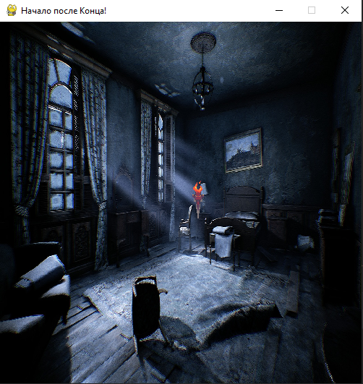
ИДЕЯ ИГРЫ
Мы решили создать несложную в прохождении игру и потому наша игра имеет максимально лёгкие в прохождении уровни, а также она имеет довольно простой интерфейс.

Slide 3
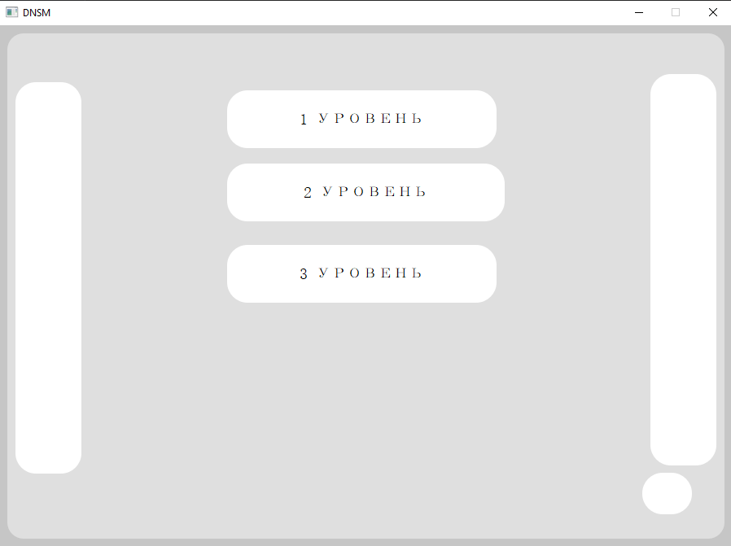
Проблемы
Во время создания этой игры у нас возникла проблема реализовать ещё одну вкладку с достижениями, поэтому мы решили создать эту вкладку только в базе данных.
Также были небольшие проблемы с поиском нужных нам спрайтов.

Slide 4
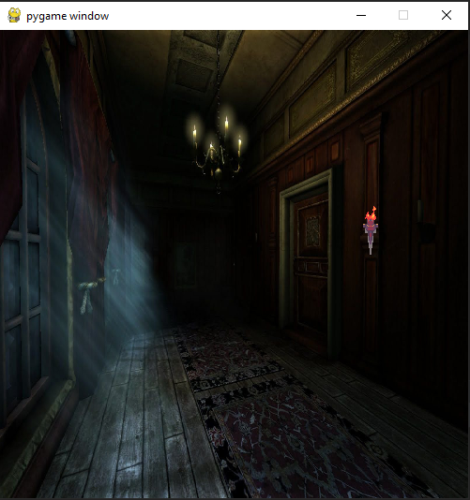
Тестирование игры:

Slide 5
ЗАключение
Перед нами стояла задача создать свою игру на языке программирования Python при помощи библиотеки pygame и др. Мы думаем, что у нас получилось реализовать свой проект.
Авторы: Сорокин Никита, Матвеев Даниил

